Slide 1
Právní komparatistika doc. JUDr. Filip Křepelka, Ph.D.
PD Dr. Attila Vincze, LL.M.

Slide 2
Literatura
U. Kischel: Comparative Law/Rechtsvergleichung
Oxford Handbook of Comparative Law
K. Zweigert/H. Kötz: Einführung in die Rechtsvergelichung/Introduction to Comparative Law
J. Husa: A new Introduction to Comparative Law
R. Sacco: Introduzione al diritto comparato/ Einführung in die Rechtsvergleichung
R.Hirschl: Comparative Matters

Slide 3
I. blok – Metoda a teorie

Slide 4
Pojem, předmět, účel právní komparatistiky
jako věda relativně nová (19. století, 1869 Oxford, 1869 - Société de législation comparée), ale jako metoda stará (Aristoteles, Montesquieu, Dicey, Bülow, O. Mayer) - První kongres v Paříži v 1900), velký vývoj ve 20. století
Funkce, cíl – špatná otázka? (Sacco)
Compare means to observe and to explain similarities as well as differences (Schlesinger)

Slide 5
Právní komparatistika a právní odvětví
Začátek 20. století: převážně soukromé právo
  Ernst Rabel
  Konrad Zweigert & Hein Kötz; Einführung in die Rechtsvergleichung
  René David, Major Legal Systems in the World Today
  Rudolf B. Schlesinger, Hans W. Baade, Peter E. Herzog & Edward M. Wise, Comparative Law
  Němečtí právníci židovského původu (Schmitthoff, Mann, Wolff, Kahn-Freund atd)
Veřejné právo bylo vnímáno jako politické právo, nevhodné pro komparatistiku (například Nawiaski, VVDSTRL, 1927)
Změna po 2. světové válce –právníci žijící v emigraci v USA
Comparative constitutional law, comparative administrative law, comparative criminal law etc.
Právní komparatistika se emancipovala od soukromého práva.

Slide 6
Pojem, předmět, účel právní komparatistiky
Co můžeme srovnávat? Právní instituce, právní systémy, právní praxe, zpráva o jednotlivých zemích
související obory: právní překlady, právní historie, právní sociologie, právní etnologie/ antropologie, mezinárodní právo soukromé, mezinárodní právo, komparativní politologie

Slide 7
Pojem, předmět, účel právní komparatistiky
Hirschl, The Question of Case Selection in Comarative Law, 53 AJIL (2005), 125 (126) / comparative law
(1) freestanding, single-country studies dealing with any country other than the author's own;
(2) comparative reference aimed at self-reflection through analogy, distinction, and contrast; (“best”, “right”, “just”)
(3) comparative research aimed at generating "thick" concepts through multi-faceted descriptions;
(4) controlled comparison and inference-oriented case selection principles in order to assess change, explain dynamics, and make inferences about cause and effect through systematic case selection and analysis of data / (quantitative / social sciences approach)

Slide 8
Praktické využití
Legislativa: best-practices, inspirace,
  národní, nadnárodní (EU - právní harmonizace, Council of Europe) mezinárodní (UNICROIT, UNCITRAL, například CISG)
Soudnictví: mezinárodní (MSD v Haagu, ESLP), nadnárodní (SDEU), národní – inspirace, transplants
Administrativní (mezinárodní praxe – facebook, bit coin)
Advokacie: nejvhodnější právní režim pro daný případ, hledání argumentů
Akademie: pochopení cizího i svého práva, upozornění na různé právní systémy a metody, zajímavé případy pro inspiraci – jak bychom ten případ (vy)řešili my

Slide 9
Praktické využití
Metoda:
  Mezinárodní nebo nadnárodní legislativa: metoda je právní harmonizace, hledání nejlepšího řešení, klasický úkol právní komparatistiky (Rabel, Zweigert/Kötz – praesumptio similitudinis) –
  nejlepší ? Jaké meřítko – hodnotové racionální nebo účelově racionální (M. Weber) – economic analysis - jak měřit úspěch právní harmonizace – CISG
  Národní: legal transplant, legal borrowing – nejmíň vyjasněná otázka
  je možné něco přímo převzít nebo jen inspirace pro zásady, cíle
  jak se měří úspěch převzetí? Co je cílem: inspirace nebo nejlepší napodobení, identifikace problému nebo konkrétní řešení?
  například: class action, proporcionalita (Verhältnissmässigkeit), culpa in contrahendo?

Slide 10
Praktické využití
Soudnictví: dvě základní otázky: legitimita a metoda
  Lawrence v. Texas, 539 U.S. 558 (2003), Justice Scalia dissenting
  The Court's discussion of these foreign views (ignoring, of course, the many countries that have retained criminal prohibitions on sodomy) is therefore meaningless dicta. Dangerous dicta, however, since "this Court . . . should not impose foreign moods, fads, or fashions on Americans.“
  Roper v. Simmons, 543 U.S. 551 (2005), Justice Scalia dissenting
  “American law should conform to the laws of the rest of the world” ?
Art 97 (1) Die Richter sind unabhängig und nur dem Gesetze unterworfen.
Ústava Jihoafrické Republiky: 39. 1. When interpreting the Bill of Rights, a court, tribunal or forum ­(…) may consider foreign law.

Slide 11
Praktické využití
Soudnictví: dvě základní otázky: legitimita a metoda
Není problém pro SDEU, ESLP, MSD, aplikace evropského práva
  ESLR: Sahin v Turkey, https://hudoc.echr.coe.int/fre?i=001-70956
  SDEU: Algera: https://curia.europa.eu/juris/liste.jsf?num=7/56&language=en
  SDEU, Köbler, https://curia.europa.eu/juris/showPdf.jsf?text=&docid=48192&pageIndex=0&doclang=EN&mode=lst&dir=&occ=first&part=1&cid=2212012
Převzetí argumentace, Ústavní soud, například sp. zn. Pl. ÚS 50/04 Cukerné kvóty, Německý Spolkový ústavní soud BVerfGE 134, 366 – OMT
  Málokdy problematizováno
  „to demonstrate an educated, cosmoplitan sensibility“ (Choudry) / prestige, reputace “reputation establishes authorithy” (Graziadei)
Persuasive authorithy? / Ch. v. Bar

Slide 12
Praktické využití
Kritika: metoda – cherry-picking
R. Hirschl: “While increasingly fashionable and certainly more "comparative" than freestanding, single-country studies, the comparative reference approach is still lacking in methodological coherence. All too often, it is pursued (primarily by judges, I should note) through an eclectic, at times even scant and superficial, reference to foreign constitutional jurisprudence - typically rights jurisprudence. Case selection is seldom systematic, and it rarely pays due attention to the context and nuances that have given rise to similar or alternative interpretation or practice of constitutional norm.”

Slide 13
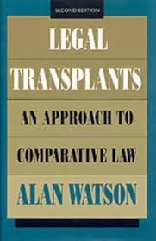
Legal transplants – převzetí práva
Zvláštní obor komparatistiky
Je to vůbec možné?
Alan Watson: absolutně normální, přirozený způsob evoluce právního systému
Sujit Choudhry: migrace ústavních konceptů v současně době převládá
Pierre Legrand: legal transplant není možný, právo je zakotvené v kultuře a jazyku, a proto není možné transplantovat
Otto Kahn-Freund: převzetí práva: výměna autodílů nebo transplantace jater?
Günther Teubner: legal irritant, nepředvídatelné reakce na cizí právo, právní koncept (například dobrá víra v common law)

Slide 14
Legal transplants – převzetí práva
Proč?
Uvalení: typické pro kolonizace, okupace (sovětské právo)
Právní harmonizace: EU, Council of Europe
Prestiž: „prestige motivates imitation“ (Graziadei)
abúze: Frankenstate legislation Scheppele
Vhodnější, efektivnější řešení (měřítko efektivity?)
Úspěšnost
Perfektní kopie?
Jak zapadne do právní kultury?

Slide 15
Metody komparatistiky - funkcionalismus
Žádný univerzální „recept“ – různé postupy
Klasická metoda je funkcionalistická – Rabel, Zweigert & Kötz (kritika: Michaels, Oxf.Handbook Comp.Law)
Pozadí: mez. právo soukromé – typický problém kvalifikace dle funkce (Ernst Rabel)
Hlavní motiv: srovnávání předpisů (pouze text) nemá smysl
Ale předpoklad: právní systémy řeší stejné problémy: praesumptio similitudinis
Je nutné hledat funkci právní instituce a srovnávat cizí právo podle funkce, kterou plní
Úkol: neutrální popis funkce, najít instituce, srovnávat
  Příklad katastr nemovitostí (Grundbuch) / odpovědnost vs. povinné pojištění / právní moc správního rozhodnutí – common law finality

Slide 16
Metody komparatistiky - funkcionalismus
Jakou funkci má právní instituce?
  Právní, ekonomická, sociologická? – katastr, § 103 StGB,
  Jak to zjistit? Ze zákona? Z odůvodnění? Z travaux préparatoires? Z učebnice? Do jaké míry je objektivní?
Funkce v sociologii – Merton: manifestní funkce, latentní funkce a disfunkce
Funkce: law as means to end (Tamanaha), Zweck im Recht (Jehring, 1877), marxismus (právo je nástroj vládnoucí třídy), americký realismus, critical legal studies pozitivní právo, dogmatika?
Tschentscher: funkcionalistická metoda je velice deskriptivní a není dostatečně kreativní
Funkce: čistě deskriptivní nebo preskriptivní ? (reprodukce dané společenské funkce?)

Slide 17
Alternativní metody komparatistiky
L-J Constantinesco: zjistit, rozumět, srovnávat (feststellen, verstehen, vergleichen)
  Nelze začít s funkcí, ale právním problémem.
  Je třeba chápat, jak cizí právo opravdu funguje (původní zdroje, komplexita, včetně rozporů v judikatuře, literatuře atd.), interpretovat tak, jak interpretují právníci v dané zemi, stejné zásady interpretace, naučit se myslet jako právník v dané zemi
Sacco: legal formants, nepsané předpoklady, implicitní schémata, šablony myšlení
Tschentscher, dialektická (eklektická) metoda srovnání, nejsou sterilní kroky, nehledá neutrální deskripci, ale hodnocení

Slide 18
Alternativní metody komparatistiky
Ekonomická analýza: srovnávání na základě ekonomické efektivity (Pareto-optimum, Kaldor-Hicks, ekonomická analýza práva) – například akciová společnost
  výhoda: transparentní hodnocení, hledání ekonomické funkce právní instituce
  nevýhoda: homo economicus není meřítkem pro všechno, behavioural economics – člověk není vždy racionální
Statistické srovnání: Freedom House, Ease of doing business (World Bank), EU Justice Scoreboard, Rule of Law index. Je možné redukovat komplexitu společnosti na čísla?
Hirschl: social sciences approach – sociální vědy, empirická analýza, jak právo „skutečně“ funguje, americký právní realismus v komparatistice
  Nejvíc podobné, nejmíň podobné, nejtěžší případ, typický případ

Slide 19
Jak postupovat?
Husa: nic lepšího než funkcionalismus není, i když jeho nedostatky jsou známé
Cíl srovnání?
  srovnání řešení daného problému: odškodnění za pomluvu
  srovnání konceptu, pojmu: co znamená svoboda projevu
  srovnání podmínek fungování právního systému (soudnictví, vliv jiných normativních systémů)
Hledání zdrojů (co nejvíc v daném jazyku),
rozumět cizímu právu jak funguje, které zdroje jsou důležité a které ne, právní kultura, právní myšlení (akademické a praktické právo, veřejné vnímání práva), kontext: dogmatika plus realita
Hmotné právo, procesní právo (důkazy a důkazní břemeno), náklady řízení, exekuce atd.
HODNOCENÍ
e.g. Crown priviliges

Slide 20
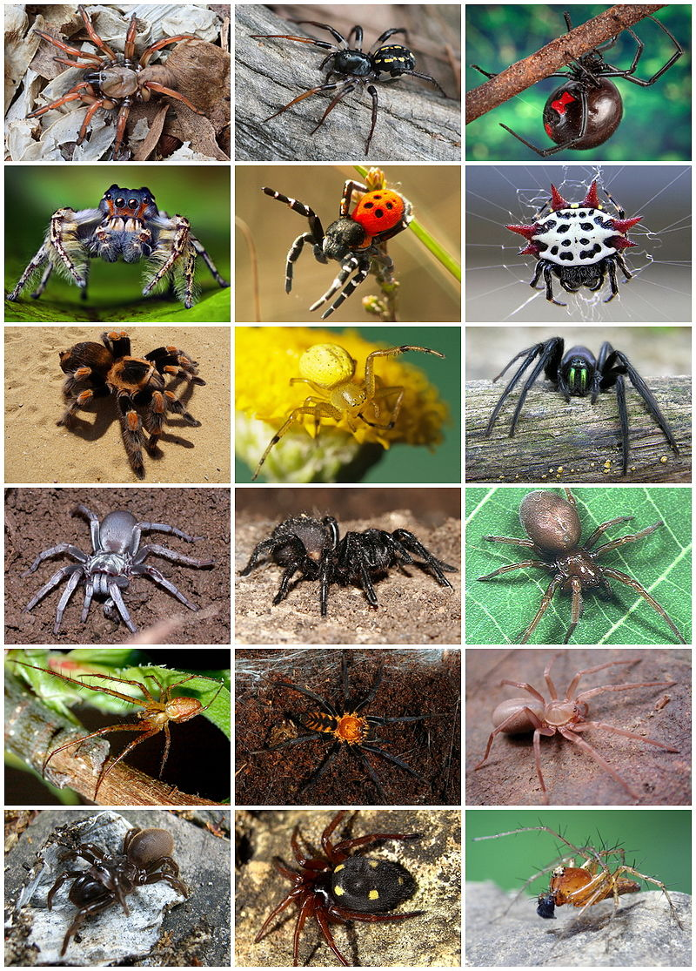
Makrokomparatistika – právní kultury
Úkol
Systematizace, seskupování, taxonomie právních řádů (Kongres v Paříži, 1900)
Hypotéza: právní systémy mají nějakou vnitřní logiku, pavouků je skoro 50 tisíc druhů, ale přesto mají mnoho společných vlastností
Systematizace zjednodušuje svět a pomáhá mu lépe rozumět
Různé výroky: Rechtskreis, právní rodiny (Rechtsfamilien), právní kultury (legal culture), právní tradice (legal tradition), právní kontexty nebo archetypy

Slide 21
Makrokomparatistika – právní kultury
Podle jakých kritérií? (PARGENDLER, Mariana. The Rise and Fall of Legal Families)
  Gumersindo de Azcarate: Ensayo de una Introduccion al Estudio de la Legislation Comparada (1874), Kritérium: národnost – neolatinská, germánská, skandinávská, slovanská, jiné evropské národy (řecké, maltské), jiná civilizace (turecká, egyptská, indická, čínská)
  Ernest Glasson, Le Mariage civil et le divorce (2nd ed., 1880), Kritérium: vliv římského práva: 1. silně ovlivněn římským právem (Itálie, Španělsko, Portugalsko, Rumunsko), 2. žádný vliv římského práva (Anglie, Skandinávie, Rusko), 3. římský a germánský vliv (Francie, Německo, Švýcarsko)
  Clovis Bevilaqua, Resumo das Liccoes de Legislacao Comparada sobre o Direito Privado (1893), Kritérium: právní vliv: 1. žádný vliv římského a kanonického práva (Anglie, Skandinávie, USA, Rusko), 2. silný vliv římského práva (Španělsko, Portugalsko, Itálie) 3. kombinace římského germánského a národního práva (Francie, Německo, Belgie, Nizozemsko, Švýcarsko), 4. právní systémy Latinské Ameriky
  Adhemar Esmein, Le droit compare et l'enseignement du droit (1900), Kritérium: historie, struktura; 1. latinská skupina (Francie, Belgie, Itálie, Španělsko, Portugalsko, Rumunsko, Latinská Amerika), germánská skupina (Německo, Skandinávie, Rakousko, Maďarsko) anglosaská skupina (Anglie, USA, anglické kolonie), slovanská skupina, islámská skupina

Slide 22
Makrokomparatistika – právní kultury
Podle jakých kritérií?
  Georges Sauser-Hall, Fonction et methode du droit compare (1913), Kritérium: rasa, etnografie; 1. árijská nebo indoevropská rasa (hindu, iránská, keltská, řecko-latinská, germánská, anglosaská, slovanská). 2. semitská (egyptská, hebrejská, arabská, islámská, asyrská) 3. mongolská (čínská, japonská) 4. barbarská
  Henry Levy-Ullman, Observation generales sur les communications relatives au droit prive dans les pays etrangers (1923). Kritérium: právní zdroje. 1. kontinentální nebo psané právo 2. common law 3. islámské právo
  Enrique Martinez Paz, Introduccion al Estudio del Derecho Civil Comparado (1934), kritérium: vliv římského práva 1. barbarský systém (Anglie, Švédsko, Norsko) 2. barbarsko-římský (Německo, Francie, Rakousko), 3. barbarsko-římsko-kanonický (Španělsko, Portugalsko, Itálie), římsko-kanonicko-demokratický (Latinská Amerika, Švýcarsko, Rusko)

Slide 23
Makrokomparatistika – právní kultury
Podle jakých kritérií?
  Pierre Arminjon, Boris Nolde, & Martin Wolff, Traits de droit compare (1950). Kritérium: centrum vlivu: 1. francouzské právo, 2: německé právo, 3. skandinávské právo, 4. anglické právo, 5. ruské právo, 6. islámské právo, 7. hindu právo
  Rene David, Traite elementaire de droit civil compare (1950), Kritérium: ideologie (base philosophique). 1. západní právo (francouzská skupina, angloamerická skupina) 2. socialistické právo 3. islámské právo, 4. hindu právo 5. čínské právo
  Rene David, Les grands systemes de droit contemporain (1962) Kritérium: právní techniky a koncepty, ideologie (1. románské-germánské právo, 2. common law, 3. socialistické právo)

Slide 24
Makrokomparatistika – právní kultury
Podle jakých kritérií?
  Konrad Zweigert & Hein Kötz, Einführung in die Rechtsvergleichung auf dem Gebiete des Privatrechts. Kritérium: styl (historický vývoj, právnické myšlení, dogmatické nebo case-law, zdroje práva (psané, nepsané, precedent), určité právní instituce (trust), ideologie): 1. romanistická právní rodina, 2. germánská právní rodina, 3. anglo-americká právní rodina 4. severní právní rodina 5. právní rodina Dálného východu, 6. islámské 7. hindu. (další vydání socialistické a hybridní (Jižní Afrika, Kanada, Louisiana, Skotsko atd.)
  Kritika:
  Constantinesco, subjektivní a na základě soukromého práva,
  Patrick Glenn, Oxf. Handbook, Werner Menski: Comparative Law in Global Context eurocentrická taxonomie
  Rainer Grote: není vhodné pro veřejné právo: USA federální republika, UK unitární monarchie

Slide 25
Makrokomparatistika – právní kultury
Podle jakých kritérií?
  Gyula Eörsi, Comparative Civil (Private) Law. 1979 Kritérium: ideologie. Buržoa nebo marxistické právo
  Anglo-americká škola: common law/civil law
  Constatinesco: specifické struktury, zvláštní způsob právního přemyšlení, historie je důležitá, je ale jen příčinou
  Cotterel/Nelken: Právní kultura, co považujeme za právo, co má právní relevanci (legal culture is about who we are and not just what we do)
  Ugo Mattei.: profesionální právo, politické právo, tradicionální právo
  Uwe Kischel: Rechtsvergleichung/Comparative Law, kritérium: kontext (synonyma pro styl?) -
  historie, právní zdroje (kodifikované nebo precedenční právo, právnické myšlení (pragmatické, akademické, náboženské, politické), právnické povolání, soudnictví, typické právní instituty. 1. common law, 2. kontinentální právo 3. severské, 4. africké, 5. asijské, 6. islámské, 7. transnacionální

